Slide 1
آشنایی با بیماری های واگیر
بیماری تب دنگ

Slide 2
مشخصات سند
مشخصات بسته آموزشی
حیطه درس: بیماری های واگیر
تاریخ آخرین بازنگری18تیر1399
نوبت تهیه:2
نام فایل:
CD-ashnayi-ba Dong-edi2
مشخصات مدرس
اله داد سپاهی
کارشناسی مدیریت پیشگیری و خدمات بیماری ها
مربی مرکزآموزش بهورزی شهرستان سراوان-دانشگاه علوم پزشکی وخدمات بهداشتی درمانی زاهدان

Slide 3
اهداف آموزشی
انتظار می رود فراگیر پس از مطالعه این درس بتواند:
1- بیماری تب دنگ را تعریف کند.
.2- علائم بالینی تب دانگ توضیح دهد
.3- عوامل خطر تب دانگ را بیان کند
.4- تب دانگ خونی(هموراژیک) را شرح دهد
.5-علائم شوک ناشی ازتب دانگ خونی را بیان کند
6-راههای پیشگیری از تب دانگ را توضیح دهد.

Slide 4
فهرست عناوین
-تعریف بیماری تب دنگ
- علائم بالینی و سه حالت تب دانگ
- عوارض و عوامل خطر تب دانگ
- تب دانگ خونی(هموراژیک)
-نشانه های شوک ناشی ازتب دانگ خونی
-راههای مراقبت و پیشگیری از تب دانگ

Slide 5
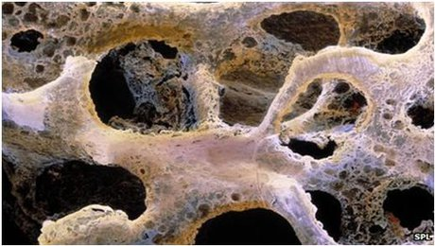
تب دنگ(یا بیماری استخوان شکن)
این بیماری طریق پشه‌هاى آئدس منتقل مى‌شود واجگربه موقع تشخیص داده نشود و برای درمان آن اقدام مناسب صورت نگیرد، در مدت زمان کوتاهی، فرد مبتلا را با خطر مرگ مواجه می کند.به همین دلیل بسیاری از پزشکان این بیماری را تب استخوان شکن هم نامیده می شود .‎

Slide 6
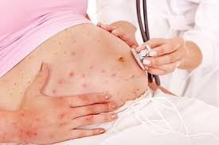
علائم و نشانه ها
علائم شایع این بیماری شامل ، تب بالا ،
سردرد شدید ،درد شدید پشت چشم ها ،
درد مفاصل ، استخوان ها و عضلات ،
ضایعات پوستی ،خونریزی به خصوص در لثه ها و بینی
حالت تهوع شدید و پایدار ،
درد شدید شکم و مشکلات تنفسی

Slide 7
حالات تب دنگ
دنگی در سه مرحله اتفاق می افتد
1-تب،
2-وخامت
3-بهبودی

Slide 8
حالت تب
در مرحله تب، شخص دچار تب شدید می شود. معمولاً تب بالای 40 درجه سانتیگراد است. هم چنین ممکن است شخص دردهای عمومی و سردرد داشته باشد. مرحله تب اغلب بین 2 تا 7 روز ادامه می یابد. د ر روزهای اول و دوم بیماری، حساسیتی به صورت پوست گلگون نمایان می شود.

Slide 9
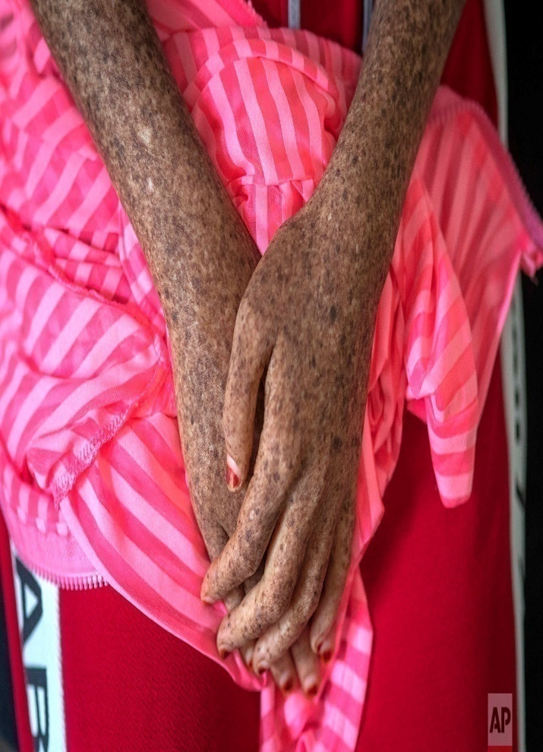
ظهور بثورات
با پیشرفت بیماری (روزهای 4 تا 7)
حساسیت مشابه سرخک می شود
ممکن است دانه های کوچک قرمز (پتشی) روی پوست نمایان شوند.این لکه ها با فشار موضعی از بین نمی روندممکن است فرداز غشاء مخاطی بینی و دهان خونریزی کندخود تب نیز ممکن است پایین آمده ولی
.دوباره بالا رود

Slide 10
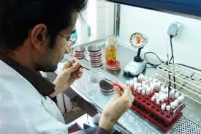
تشخیص بیماری
با روش آزمایشگاهی وتهیه نمونه خون بیماری تب دانگ قابل می باشد.

Slide 11
شکل شدید
بیماری، تب دانگ خونی نام دارد و می تواند باعث خونریزی شدید از بینی و یا لثه ها، تاول های قرمز و یا بنفش رنگ در زیر پوست، مدفوع سیاه و سفید، کبود شدن، افت فشار خون و مرگ شود.

Slide 12
عوارض بیماری
-سطح پایین هوشیاری در %6 - 5 بیماران حاد مشاهده می شود
-اختلالات نورولوژیک (اختلالات مربوط به مغز و اعصاب) دیگری در افراد مبتلا به دنگی مشاهده شده است.
- دنگی باعث وقوع بیماری هایی چون التهاب عرضی نخاع و گیلن باره می شود. در موارد بسیار نادر منجر به عفونت قلب و نارسایی کبد می شود.

Slide 13
عوامل خطر
- مسافرت به مناطق درگیر(آمریکای جنوبی ، حوزه دریای کارائیب ،خصوصا کشور برزیل)
سابقه ابتلا به عفونت قبلی با ویروس تب دانگ، احتمال علائم شدید را افزایش می دهد.
این مسئله به خصوص برای کودکان حائز اهمیت می باشد.

Slide 14
علائم تب دانگ خونی شدید
علائم بسیار شدیدی رخ می دهد از جمله:
-خونریزی از بینی و دهان
-درد شدید شکمی
- تهوع دائمی
-خونریزی زیر پوستی (کبود شدن)
-مشکلات ریه، کبد و قلب

Slide 15
اقدامات لازم هنگام تب دانگ شدید
- بیمار بایددر بیمارستان بستری شود.
-مایعات و الکترولیت ها از طریق داخل عروق وارد بدن گردد.
-فشار خون بیمار مرتب کنترل گردد.
-به علت از دست دادن خون به بیمار خون تزریق شود.

Slide 16
تب دانگ خونی هموراژیک
-این بیماری به نام های تب فیلیپینی، تب تایلندی، تب آسیای جنوب شرقی و یا سندرم شوک دانگ نیز خوانده می شود.
-این بیماری کودکان کمتر از 10 سال را تحت تاثیر قرار می دهد. علائم شامل: درد شکمی، خونریزی و شوک می باشد.

Slide 17
تب دانگ خونی
به طور ناگهانی با تب بالا و سردرد آغاز می شود.علائم تنفسی و روده ای با گلودرد، سرفه، تهوع، استفراغ و درد شکمی نیز وجود دارد.2 تا 6 روز پس از ظاهر شدن علائم، شوک رخ می دهد.

Slide 18
علائم شوک شامل
-ذات الریه و التهاب قلب ممکن است وجود داشته باشد.
-بیماران مبتلا باید بدانند که در چند روز اول بیماری، ممکن است شوک رخ دهد، لذا باید مراقب باشند.
-این بیماران نیاز به اکسیژن، جایگزین کردن مایعات و تزریق خون دارند.
بیشتر مرگ ها به دلیل این بیماری، در کودکان و نوزادان کمتر از یک ماه رخ می دهد

Slide 19
راههای درمان تب دنگ
-داروی خاصی برای درمان تب دنگ وجود ندارد.پ
-جلوگیری از دهیدراتاسیون و کم آبی در بیمار است.
-استراحت ومصرف زیاد مایعات و استفاده از سرم برای جایگزینی مایعات از دست رفته بدن
-مصرف استامینوفن جهت پایین آوردن
-زنان باردار مبتلا به این ویروس باید در بیمارستان بستری شده و تحت نظر باشند

Slide 20
راه های مراقبت و پیشگیری از تب دانگ
-جلوگیری از گزش پشه با استفاده از پشه بند
- استفاده ازشلوارهای بلند و بلوزهای آستین بلند
-استفاده از اسپری پشه کش.
-سفر نکردن به کشورها و محل هایی که تب دانگ همه گیر شده،
-دو ساعت بعد از طلوع آفتاب و دو ساعت قبل از غروب خورشید در خانه بمانید، زیرا در این زمان ها پشه ها فعال می باشند.
.- خشکاندن آب های راکد

Slide 21
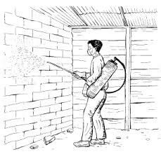
پیشگیری از تب دانگ (مه پاشی و سمپاشی )

Slide 22
گروه سمپاش در مبارزه با حشرات

Slide 23
نتیجه گیری
:بیماری تب دانگ
بیماری با گزش پشه آئدس ایجاد و دارای علائم تب و لرز، سردرد درد در اطراف چشم ها کمردرد می باشد . علائم اولیه شوک در تب دانگ سرد شدن ناگهانی بدن، مرطوب شدن اندام ها، نبض ضعیف و آبی شدن اطراف دهان می باشد.تب دانگ خونی دارای علائمی مانند خونریزی از بینی و دهان-درد شدید شکمی- تهوع دائمی-خونریزی زیر پوستی (کبود شدن)-مشکلات ریه، کبد و قلب دیده می شود این بیماری دارای سه حالت زیر شامل حالات تب، وخامت، بهبودی می باشد.
.

Slide 24
پرسش نظری
1- بیماری استخوان شکن کدام است ؟
الف- دنگ ب- مالاریا ج- سل د- هاری
2-کدام بیماری سبب میکروسفالی می شود؟
الف- زیکا ب- مالاریا ج- چیکن گونیا د- تب دنگ
3- علائم شوک ناشی از ابتلای به تب دانگ را توضیح دهید ؟(4مورد)
4- چهار مورد از راههای مراقبت دنگی را نام ببرید؟
5- عوارض ناشی از ابتلای به تب دانگ کدامند؟

Slide 25
منابع
کتب بیماری های واگیر آموزش بهورزی
دستورالعمل های مرکز مدیریت بیماری های واگیر معاونت بهداشت وزارت بهداشت درمان و آموزش پزشکی

Slide 26
نظرات وپیشنهادات
لطفا نظرات وپیشنهادات خود پیرامون این مبحث رابه آدرس زیرارسال کنید.
دانشگاه علوم پزشکی وخدمات بهداشتی درمانی زاهدان
Zahedan.behvarz@zaums.ac.ir

